Slide 1
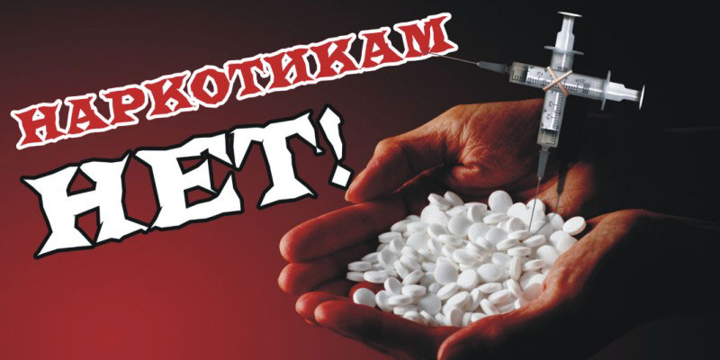

Slide 2
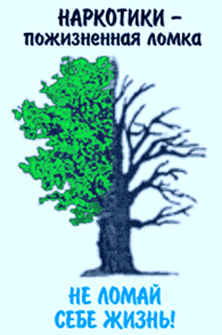
Статистика
Регулярно употребляют наркотики
6 млн. человек
Ежегодно в РФ погибают
70 тыс. человек
Продолжительность жизни 4-5 лет
Возраст приобщения 15-17 лет
Полного излечения НЕТ!

Slide 3
Наркомания - это психическое, и физическое состояние, возникающее в результате взаимодействия между живым организмом и наркотическим средством, включающее потребность в постоянном или периодически возобновляемом приеме этого наркотического средства.

Slide 4
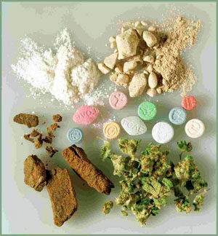
Наркотик-любое вещество растительного или синтетического происхождения, которое при введении его в организм может изменить одну или несколько функций и вследствие многократного употребления привести к возникновению психической и физической зависимости у человека; официально признано наркотическим и включено в перечень наркотических средств.
Может быть в виде:
Порошков;
Таблеток;
Растворов;
Ингаляционных форм;
Пластинок;
Пастилок.

Slide 5
Причины употребления
Любопытство, скука, поиск новых ощущений;
Серьезные проблемы в жизни и в семье («семейный дефицит», недостаток любви);
«Это круто и по-взрослому!» (пропаганда в обществе);
Неумение сказать «нет»;
Желание расслабиться;
Поиск вдохновения;
Уверенность в том, что смогу бросить.

Slide 6
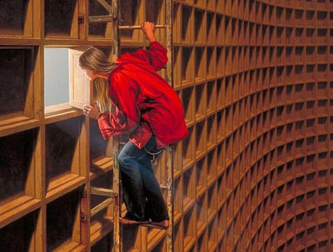
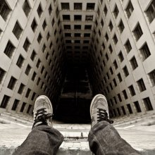
Причины употребления
Любопытство, скука, поиск новых ощущений

Slide 7
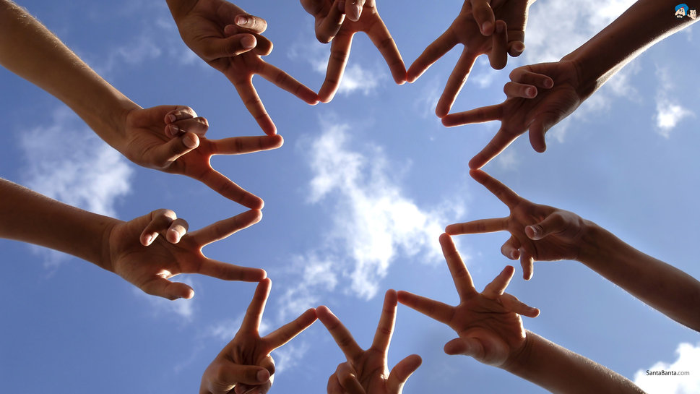
Причины употребления
Серьезные проблемы в жизни и в семье (семейный дефицит, недостаток любви)

Slide 8
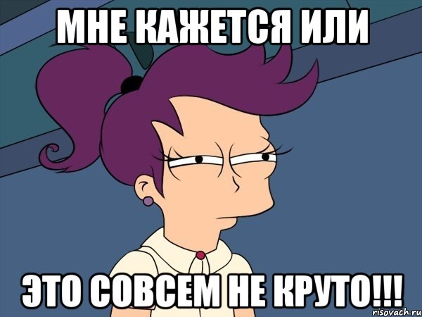
Причины употребления
Это круто и по-взрослому!

Slide 9
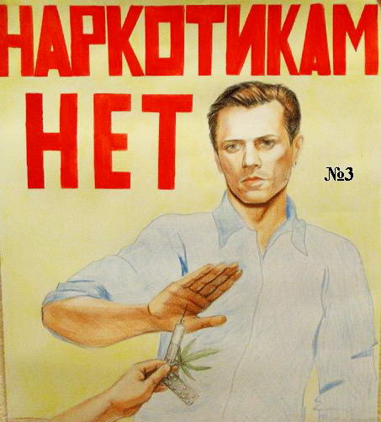
Причины употребления
Неумение сказать «нет»

Slide 10
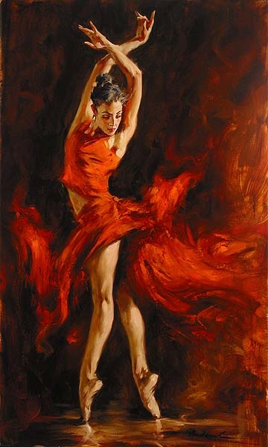
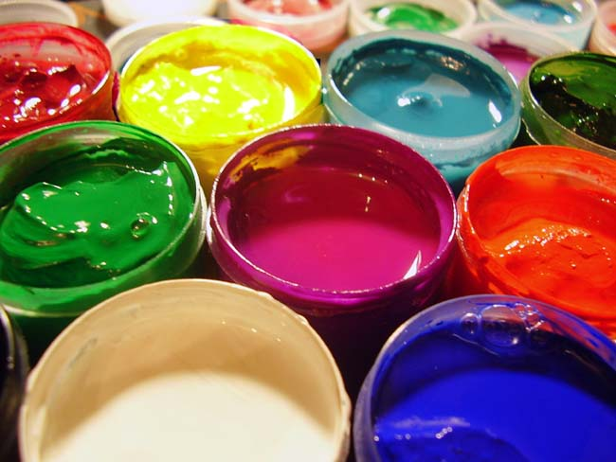
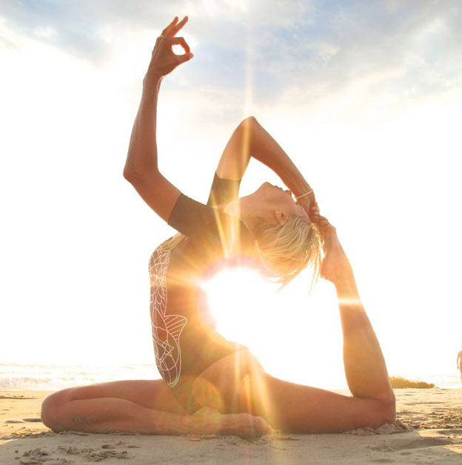
Причины употребления
Желание расслабиться

Slide 11
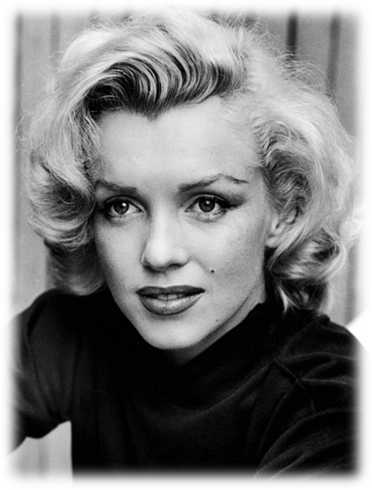
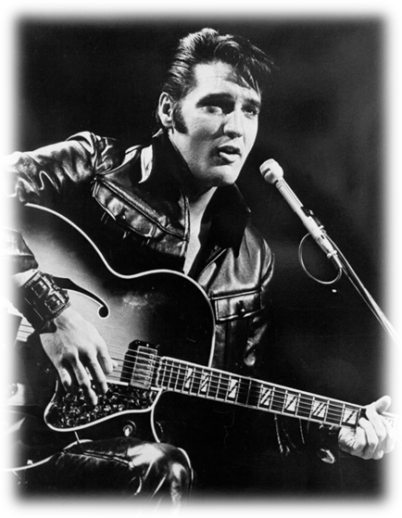
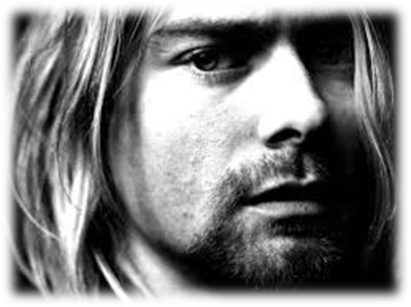
Причины употребления
Поиск вдохновения

Slide 12
Причины употребления
Уверенность в том, что смогу бросить

Slide 13
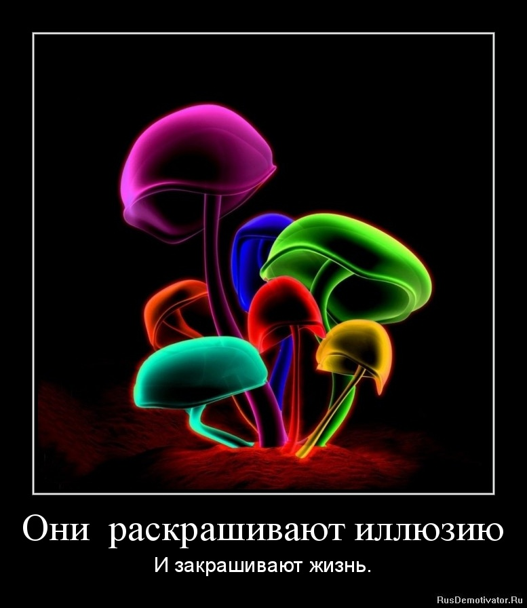
Влияние на организм
Основные мишени:
Нервная система
Легкие
Сердце
Желудочно-кишечный тракт
Иммунная система

Slide 14
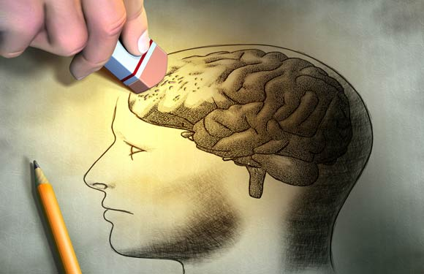
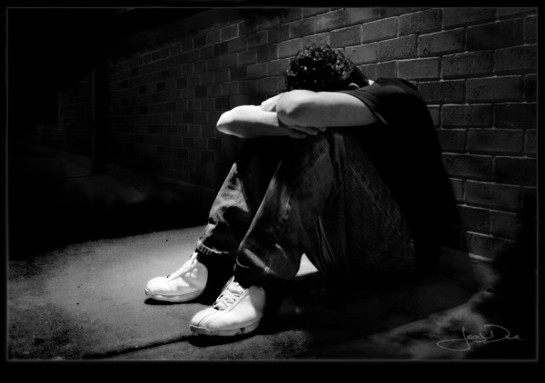
Нервная система
Смерть нервных клеток
Снижение интеллекта
Изменение характера наркомана
Перепады настроения, раздражительность, апатия, что может привести к суициду
Деградация личности

Slide 15
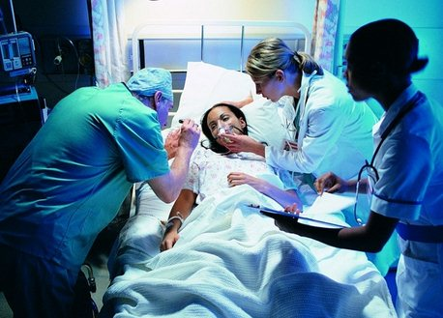
Дыхательная система
Угнетение дыхательного центра → остановка дыхания
Угнетение кашлевого центра → пневмония
Кислородное голодание всех органов

Slide 16
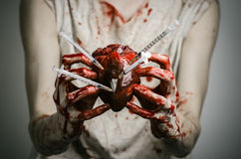
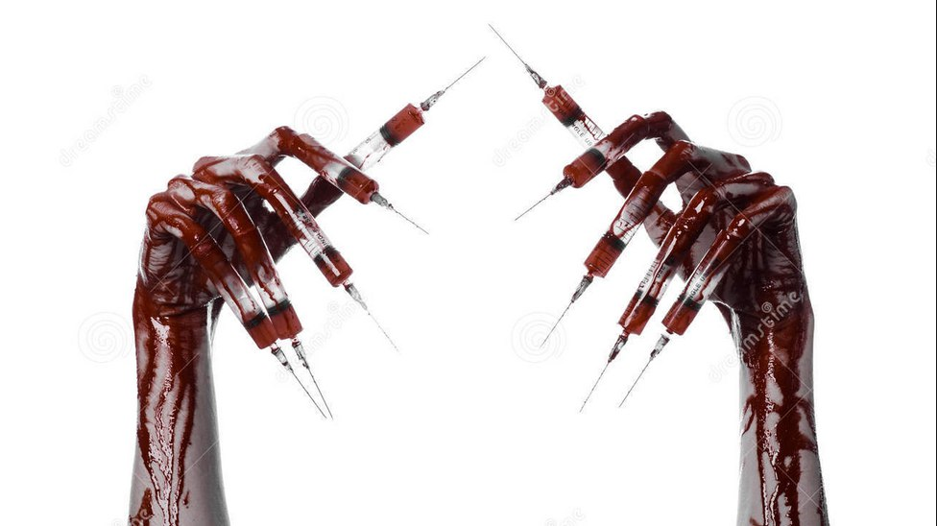
Сердечно- сосудистая система
Снижение артериального давления
Замедление пульса
Усталость, одышка
Остановка сердца

Slide 17
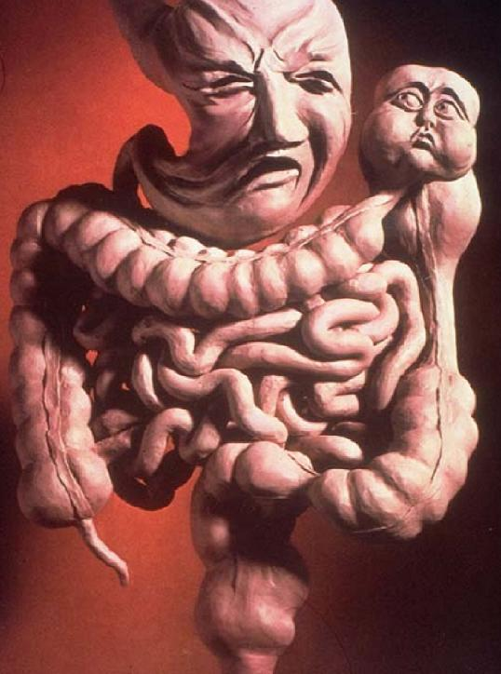
Пищеварительная система
Истощение организма
Нарушается выработка пищеварительных ферментов → затрудняется переваривание пищи
Хронический запор
Запах изо рта
Процессы гниения в кишечнике

Slide 18
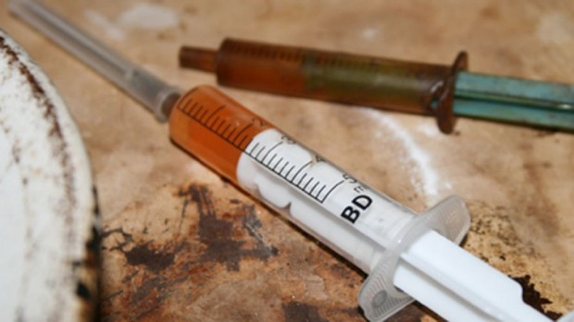
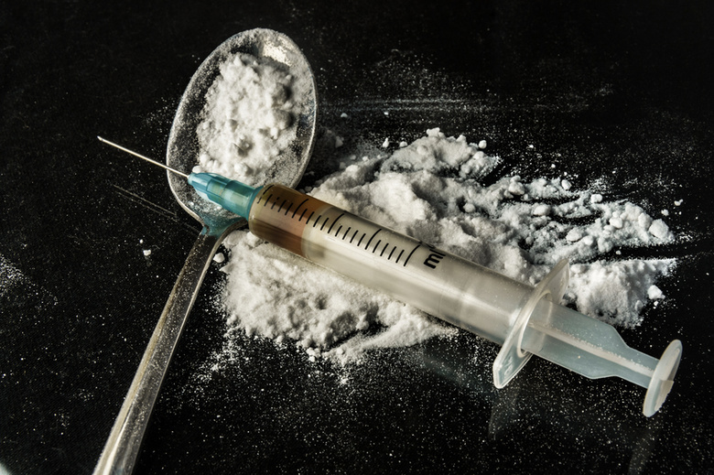
Иммунная система
Стойкое угнетение → заболевания
Нестерильные шприцы → инфекции
ВИЧ, гепатит В

Slide 19
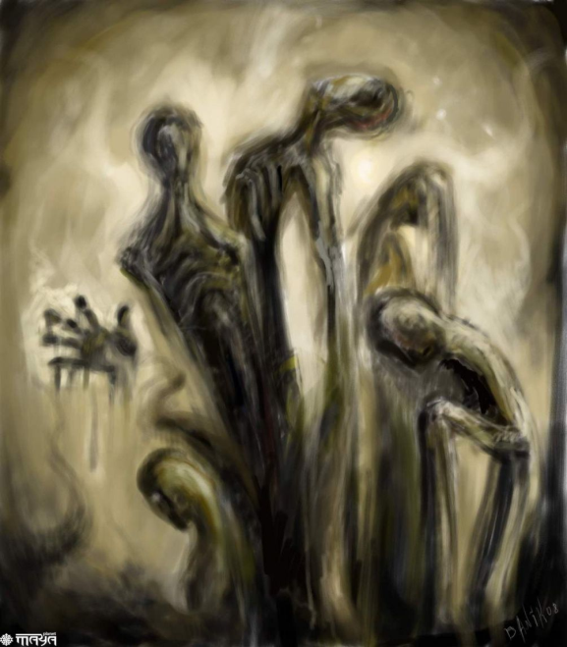
Синдром отмены
Нестерпимая боль в мышцах, костях и суставах
«Гусиная кожа», озноб, зрачки широкие, на свет почти не реагируют, глаза тусклые, глубоко запавшие
Неодолимое влечение к наркотику
Сильное слюнотечение
Многократные рвота и понос
Повышается температура тела
Сильный зуд по ходу вен
Психологические страдания

Slide 20
Социальные проблемы, связанные с наркоманией.
КОНТРОЛЬ
↑ доза
зависимость
↑преступность
ДРУЗЬЯ
СЕМЬЯ
ПЕРСПЕКТИВЫ
ДЕТИ

Slide 21
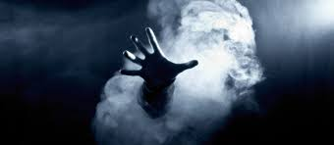
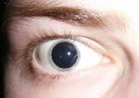
Признаки употребления наркотиков
Физиологические:
Бледность кожи
Расширенные или суженные зрачки
Покрасневшие или мутные глаза
Замедленная, несвязная речь
Потеря аппетита, похудение
Постоянный кашель или насморк, характерное почесывание носа
Непонятный запах

Slide 22
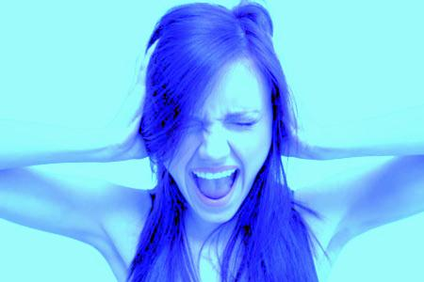
В поведении:
Беспричинное возбуждение или вялость
Повышенная активность
Нарастающая апатия и безразличие
Ухудшение памяти
Бессонница
Болезненная реакция на критику
Частая и резкая смена настроения;
Повышенная утомляемость;
Постоянная нуждаемость в денежных средствах;

Slide 23
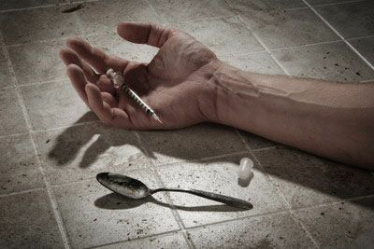
Очевидные:
Следы от уколов, порезы, синяки
Бумажки и деньги, свернутые в трубочку
Маленькие ложечки, капсулы, пузырьки, шприцы, иглы, жестяные банки, пачки от снотворного, кусочки фольги, квадратики бумаги или целлофана
Бритвенные лезвия со следами белого порошка
Папиросы в пачках от сигарет.

Slide 24
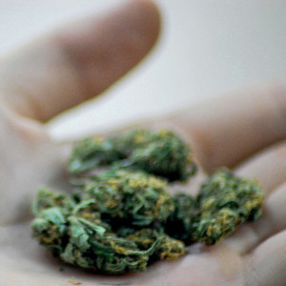
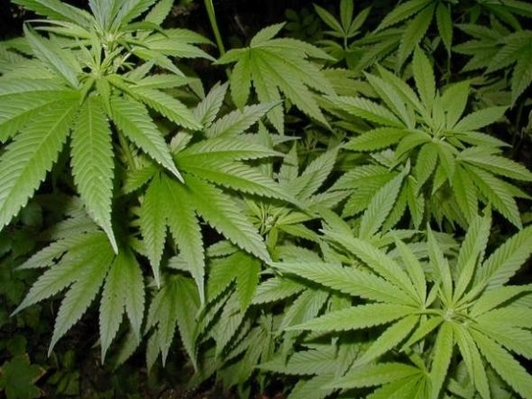
«Легкие наркотики»
Лишь обман производителя!

Slide 25
Что делать, если человек попал в компанию, где употребляют наркотики?

Slide 26
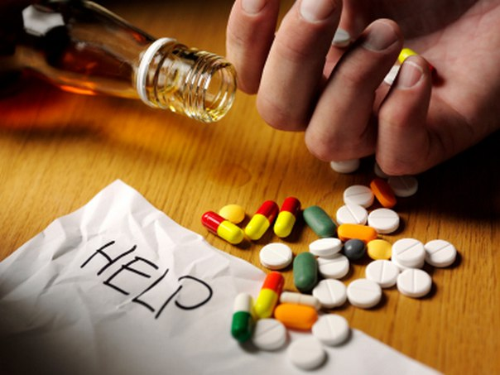
Что делать, если твой друг оказался наркоманом

Slide 27
Заключение

